Slide 1
Syntax
Kateřina Pelegrinová, katerina.pelegrinova@fpf.slu.cz
2022/2023

Slide 2
požadavky
zápočet = 2x test
listopad + prosinec → součet bodů

Slide 3
cíl předmětu
pochopit, jak fungují pravidla a principy spojování jednotek ve větě a souvětí v češtině
správně používat interpunkci

Slide 4
je interpunkce důležitá…?

Slide 5
je interpunkce důležitá…?
Válku ne mír!

Slide 6
je interpunkce důležitá…?
Válku ne mír!
→ Válku ne, mír!

Slide 7
je interpunkce důležitá…?
Válku ne mír!
→ Válku ne, mír! VS Válku, ne mír!

Slide 8
je interpunkce důležitá…?
Válku ne mír!
→ Válku ne, mír! VS Válku, ne mír!
Tvoje stará pila leží ve sklepě.

Slide 9
je interpunkce důležitá…?
Válku ne mír!
→ Válku ne, mír! VS Válku, ne mír!
Tvoje stará pila leží ve sklepě.
→ Tvoje stará pila leží ve sklepě.

Slide 10
je interpunkce důležitá…?
Válku ne mír!
→ Válku ne, mír! VS Válku, ne mír!
Tvoje stará pila leží ve sklepě.
→ Tvoje stará pila leží ve sklepě. VS Tvoje stará pila, leží ve sklepě.

Slide 11
je interpunkce důležitá…?
Válku ne mír!
→ Válku ne, mír! VS Válku, ne mír!
Tvoje stará pila leží ve sklepě.
→ Tvoje stará pila leží ve sklepě. VS Tvoje stará pila, leží ve sklepě.
Pojďte jíst děti.

Slide 12
je interpunkce důležitá…?
Válku ne mír!
→ Válku ne, mír! VS Válku, ne mír!
Tvoje stará pila leží ve sklepě.
→ Tvoje stará pila leží ve sklepě. VS Tvoje stará pila, leží ve sklepě.
Pojďte jíst děti.
→ Pojďte jíst, děti.

Slide 13
je interpunkce důležitá…?
Válku ne mír!
→ Válku ne, mír! VS Válku, ne mír!
Tvoje stará pila leží ve sklepě.
→ Tvoje stará pila leží ve sklepě. VS Tvoje stará pila, leží ve sklepě.
Pojďte jíst děti.
→ Pojďte jíst, děti. VS Pojďte jíst děti.

Slide 14
literatura

Slide 15
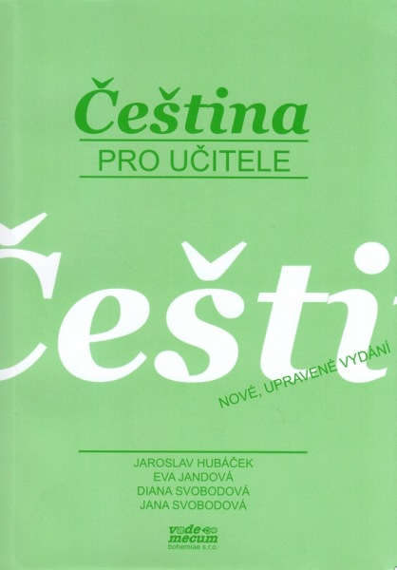
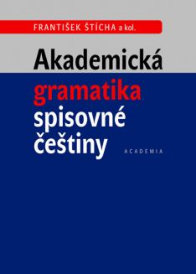
literatura

Slide 16
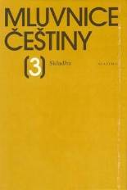
literatura

Slide 17
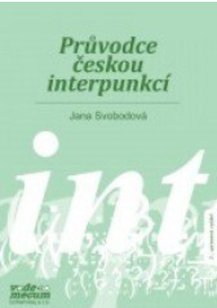
literatura

Slide 18
internetové zdroje
❤️ https://prirucka.ujc.cas.cz/?dotaz=%C4%8D%C3%A1rka
https://www.czechency.org/slovnik/search?search=v%C4%9Bta

Slide 19
co je věta?

Slide 20
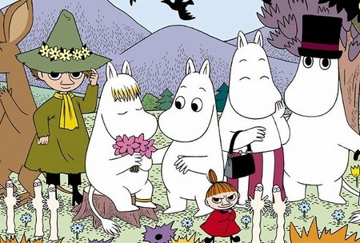
co je věta?
Mumínci si rádi hrajou na louce i v lese.

Slide 21
co je věta?
Mumínci si rádi hrajou na louce i v lese.
Mumínci rádi louce lese i v hrajou si.

Slide 22
co je věta?
Mumínci si rádi hrajou na louce i v lese.
*Mumínci rádi louce lese i v hrajou si.

Slide 23
co je věta?
Mumínci si rádi hrajou na louce i v lese.
*Mumínci rádi louce lese i v hrajou si.
Mumínci si na louce i v lese.

Slide 24
co je věta?
Mumínci si rádi hrajou na louce i v lese.
*Mumínci rádi louce lese i v hrajou si.
*Mumínci si na louce i v lese.

Slide 25
co je věta?
Mumínci si rádi hrajou na louce i v lese.
*Mumínci rádi louce lese i v hrajou si.
*Mumínci si na louce i v lese.
Na louce i v lese si rádi hrajou mumínci.

Slide 26
co je syntax?

Slide 27
k čemu je dobrá syntax…?

Slide 28
k čemu je dobrá syntax…?
porozumění souvislé řeči
rozvíjí strukturní myšlení
efektivní kódování – kombinování

Slide 29
k čemu je dobrá syntax…?
(pravděpodobně) neexistuje jazyk využívající pouze lexikální významy
omezené konečným množstvím jednotek (kapacita lidské mysli)
takové znakové systémy – zvířecí jazyky, dopravní značky

Slide 30
k čemu je dobrá syntax…?
(pravděpodobně) neexistuje jazyk využívající pouze lexikální významy
omezené konečným množstvím jednotek (kapacita lidské mysli)
takové znakové systémy – zvířecí jazyky, dopravní značky
1 znak = 1 význam
lidská řeč → 1 znak = obvykle více významů
čím kratší slovo, tím polysémnější; čím kratší slovo, tím frekventovanější

Slide 31
k čemu je dobrá syntax…?
(pravděpodobně) neexistuje jazyk využívající pouze lexikální významy
omezené konečným množstvím jednotek (kapacita lidské mysli)
takové znakové systémy – zvířecí jazyky, dopravní značky
1 znak = 1 význam
lidská řeč → 1 znak = obvykle více významů
čím kratší slovo, tím polysémnější; čím kratší slovo, tím frekventovanější
omezení na paradigmatickou organizaci prvků (F. Saussure)

Slide 32
k čemu je dobrá syntax…?
(pravděpodobně) neexistuje jazyk využívající pouze lexikální významy
omezené konečným množstvím jednotek (kapacita lidské mysli)
takové znakové systémy – zvířecí jazyky, dopravní značky
1 znak = 1 význam
lidská řeč → 1 znak = obvykle více významů
čím kratší slovo, tím polysémnější; čím kratší slovo, tím frekventovanější
omezení na paradigmatickou organizaci prvků (F. Saussure)
organizace jazykových znaků – 2 základní způsoby (mechanismy)

Slide 33
k čemu je dobrá syntax…?
(pravděpodobně) neexistuje jazyk využívající pouze lexikální významy
omezené konečným množstvím jednotek (kapacita lidské mysli)
takové znakové systémy – zvířecí jazyky, dopravní značky
1 znak = 1 význam
lidská řeč → 1 znak = obvykle více významů
čím kratší slovo, tím polysémnější; čím kratší slovo, tím frekventovanější
omezení na paradigmatickou organizaci prvků (F. Saussure)
organizace jazykových znaků – 2 základní způsoby (mechanismy)
selekce
kombinace

Slide 34
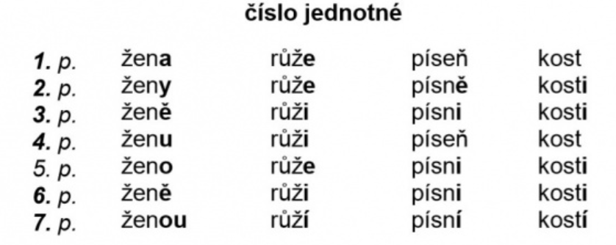
pozor
morfologické paradigma slova = soustava všech jeho tvarů vzniklých při flexi (ohýbání – časování/skloňování)

Slide 35
paradigma VS syntagma
selekce – paradigmatická organizace – vertikální

Slide 36
paradigma VS syntagma
selekce – paradigmatická organizace – vertikální
kombinace – syntagmatická organizace – horizontální

Slide 37
paradigma VS syntagma
selekce – paradigmatická organizace – vertikální
kombinace – syntagmatická organizace – horizontální
para- = vedle (vedle sebe stojící)
syn- = spolu

Slide 38
Kdo/co, kdy, kde, s kým/čím, co dělali

Slide 39
kdo/co, kdy, kde, s kým/čím, co dělali
jednotlivé kategorie obsahují položky (slova), které jste do nich vepsali

Slide 40
kdo/co, kdy, kde, s kým/čím, co dělali
jednotlivé kategorie obsahují položky (slova), které jste do nich vepsali
vybírání jednotlivého slova z každé kategorie = selekce (paradigmatická část organizace/kódování)

Slide 41
kdo/co, kdy, kde, s kým/čím, co dělali
jednotlivé kategorie obsahují položky (slova), které jste do nich vepsali
vybírání jednotlivého slova z každé kategorie = selekce (paradigmatická část organizace/kódování)
skládání vybraných slov do věty = kombinace (syntagmatická část organizace/kódování)

Slide 42
kdo/co, kdy, kde, s kým/čím, co dělali
jednotlivé kategorie obsahují položky (slova), které jste do nich vepsali
vybírání jednotlivého slova z každé kategorie = selekce (paradigmatická část organizace/kódování)
skládání vybraných slov do věty = kombinace (syntagmatická část organizace/kódování)
!!! při hře mohou vznikat negramatická spojení, v rámci daného kontextu jim však mluvčí rozumí a akceptují je

Slide 43
králík
ptakopysk
kůň
antilopa
wombat
včera
ráno
večer
poledne
nikdy
pást se
utíkat
spát
vyhřívat se
pít

Slide 44
králík
ptakopysk
kůň
antilopa
wombat
včera
ráno
večer
poledne
nikdy
pást se
utíkat
spát
vyhřívat se
pít
*Antilopa poledne pást se.

Slide 45
králík
ptakopysk
kůň
antilopa
wombat
včera
ráno
večer
poledne
nikdy
pást se
utíkat
spát
vyhřívat se
pít
*Antilopa poledne pást se.
Antilopa se v poledne pase.

Slide 46
k čemu je dobrá syntax…?

Slide 47
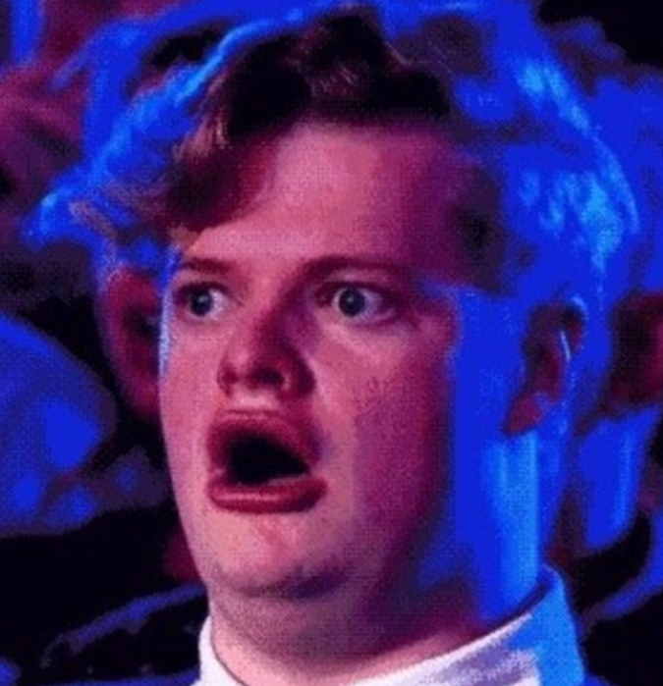
k čemu je dobrá syntax…?
schopnost vyjádřit nekonečné množství významů pomocí konečné (omezené) množiny hodnot (slov)

Slide 48
syntax
soubor pravidel a principů, na základě kterých se vytvářejí věty daného jazyka

Slide 49
syntax
soubor pravidel a principů, na základě kterých se vytvářejí věty daného jazyka
struktura syntaktických jednotek
lineární
hierarchická

Slide 50
syntax
soubor pravidel a principů, na základě kterých se vytvářejí věty daného jazyka
struktura syntaktických jednotek
lineární
hierarchická
Pád stromu na osobní auto lehce zranil jednoho člověka

Slide 51
syntax
soubor pravidel a principů, na základě kterých se vytvářejí věty daného jazyka
struktura syntaktických jednotek
lineární
hierarchická
Pád stromu na osobní auto lehce zranil jednoho člověka
Stromu pád na auto osobní zranil lehce člověka jednoho

Slide 52
syntax
soubor pravidel a principů, na základě kterých se vytvářejí věty daného jazyka
struktura syntaktických jednotek
lineární
hierarchická
Pád stromu na osobní auto lehce zranil jednoho člověka
Stromu pád na auto osobní zranil lehce člověka jednoho
Člověka na zranil stromu auto pád jednoho osobní lehce

Slide 53
syntax
soubor pravidel a principů, na základě kterých se vytvářejí věty daného jazyka
struktura syntaktických jednotek
lineární
hierarchická

Slide 54
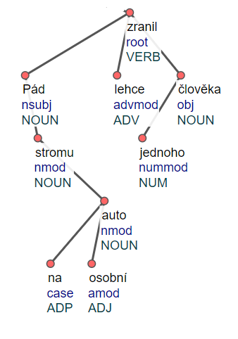
nástroj: UDPipe: http://lindat.mff.cuni.cz/services/udpipe/

Slide 55
syntax
soubor pravidel a principů, na základě kterých se vytvářejí věty daného jazyka
struktura syntaktických jednotek
hierarchická
lineární
nauka o mluvnické stavbě vět a souvětí

Slide 56
syntax
soubor pravidel a principů, na základě kterých se vytvářejí věty daného jazyka
struktura syntaktických jednotek
hierarchická
lineární
nauka o mluvnické stavbě vět a souvětí
sémioticky je syntax definována jako nauka o kombinaci znaků

Slide 57
syntax jako nauka
různé přístupy
závislostní gramatika
bezprostředněsložková gramatika

Slide 58
syntax jako nauka
různé přístupy
závislostní gramatika
bezprostředněsložková gramatika
----------------------------------------------------------------------------------------------
valenční syntax
generativní syntax
funkční generativní popis
…

